Slide 1
软件体系结构
6 层次体系结构风格

Slide 2
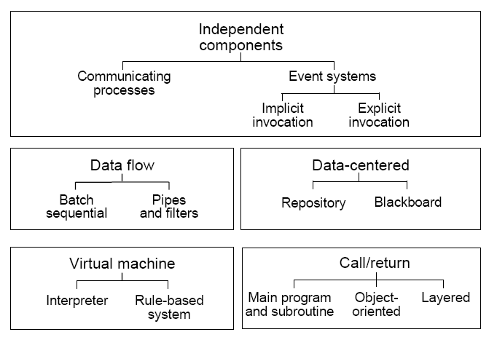
主要内容

Slide 3
主要内容
层次系统
分层模式
分层系统中的交互模式
层次系统的几个典型例子
分层原则与分层系统设计过程
分层系统的优缺点分析

Slide 4
6.1 分层系统
Layered Systems

Slide 5
层次结构
高楼大厦必须从底层开始建设；
层次化早已经成为一种复杂系统设计的普遍性原则；
两个方面的原因：
  事物天生就是从简单的、基础的层次开始发生的；
  众多复杂软件设计的实践，大到操作系统，中到网络系统，小到一般应用，几乎都是以层次化结构建立起来的。

Slide 6
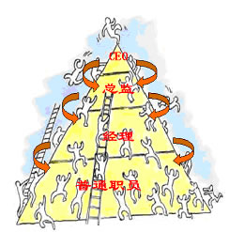
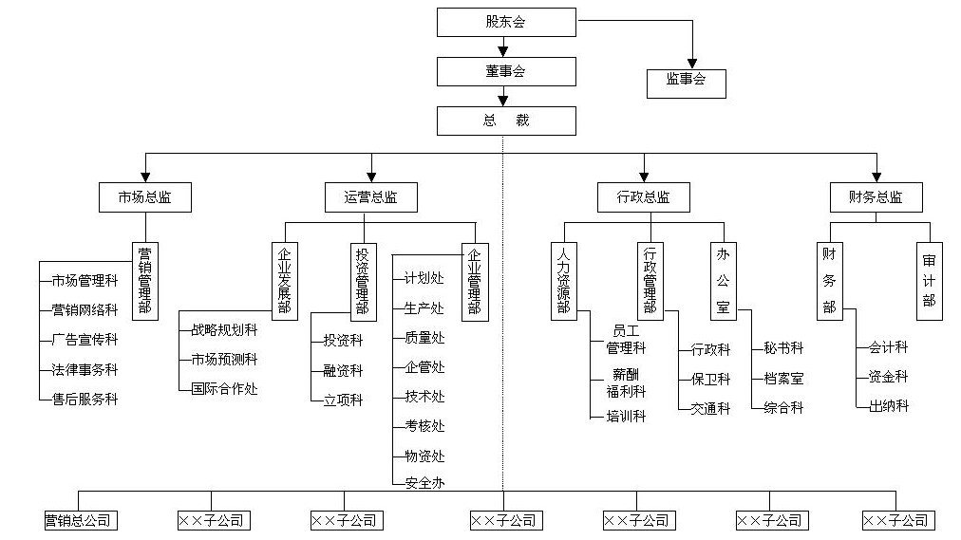
社会制度的层次与等级
分层模式在现实生活中很常见：
  社会；
  公司；

Slide 7
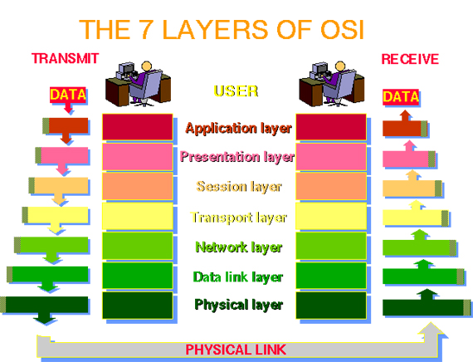
ISO/OSI layered Model

Slide 8
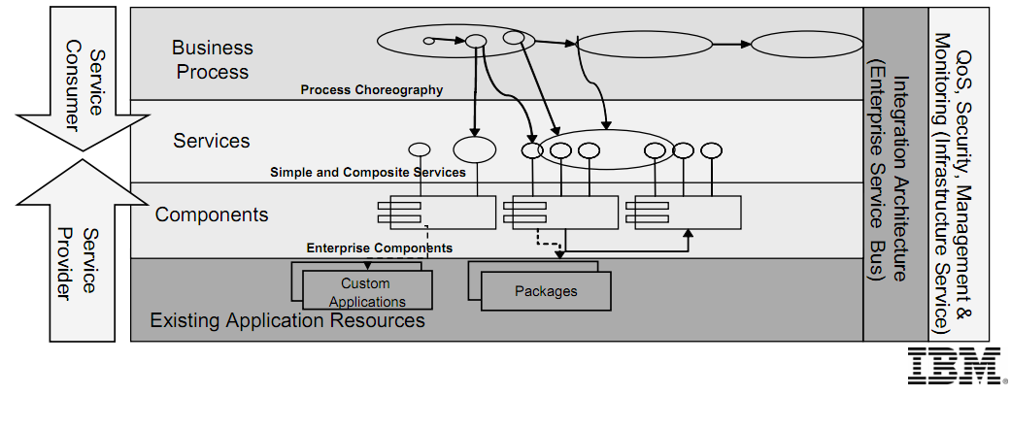
SOA layered Model

Slide 9
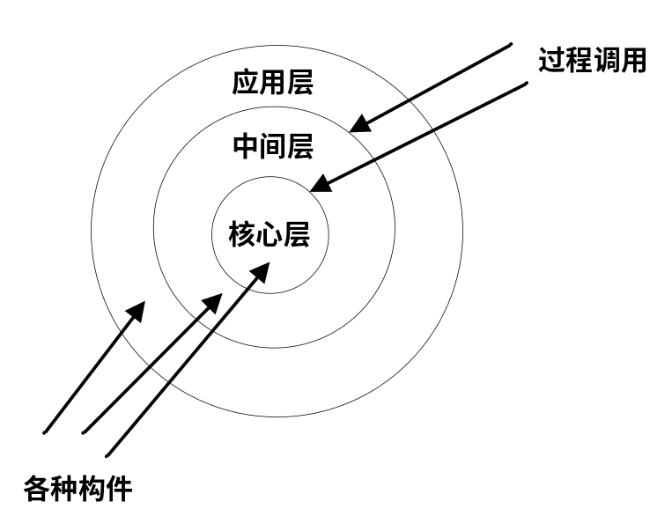
Layered System
A layered system is a system in which
  components are grouped, i.e., layered, in a hierarchical arrangement (在层次系统中，系统被组织成若干个层次，每个层次由一系列构件组成)
  lower layers provide functions and services that support the functions and services of higher layers (下层构件向上层构件提供服务)
  higher layers serves as a client to the layer below (上层构件被看作是下层构件的客户端)

Slide 10
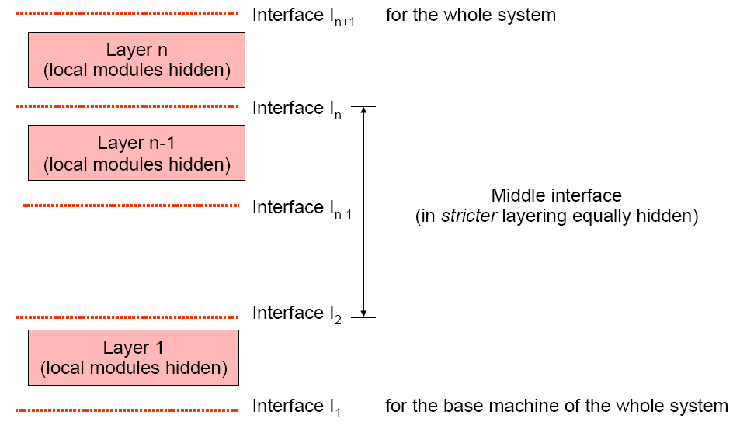
Layered System
层次之间存在接口，通过接口
形成call/return的关系，上层是
下层的客户端。

Slide 11
Layered System
The components are defined in each layer. (层次系统的基本构件：各层次内部包含的构件)
The connectors are defined by the protocols that determine how the layers will interact.(连接件：层间的交互协议)
Topology: layered structure. (拓扑结构：分层)
Topological constraints include limiting interactions to adjacent layers.(拓扑约束：对相邻层间交互的约束)

Slide 12
分层风格 VS 主程序-子过程风格：二者的不同
Main Program
Subroutine 1
Subroutine 2
Subroutine 3
用户
界面
业务
逻辑
事务
处理
主程序-子过程风格：
各层次模块的功能具有同样的类型
与OS/DB
的交互
分层风格：
各层模块具有不同类型的功能

Slide 13
Layered System
这种风格支持基于可增加抽象层的设计，允许将一个复杂问题分解成一个增量步骤序列的实现。
不同的层次处于不同的抽象级别：
  越靠近底层(硬件与OS)，抽象级别越高，越通用；
  越靠近顶层(用户)，抽象级别越低，越具体；
由于每一层最多只影响两层，同时只要给相邻层提供相同的接口，允许每层用不同的方法实现，同样为软件复用提供了强大的支持。

Slide 14
6.2 分层模式
Layering Patterns

Slide 15
分层模式
某一层中的构件一般只与同一级别中的对等实体或较低级别中的构件交互，这有助于减少不同级别中的构件之间的依赖性。(思考：如何需要与上层构件交互，怎么办？)
有两种通用的分层方法：
  严格分层(Strict System Layering)
  松散分层(Loosely System Layering)

Slide 16
严格分层 (Strict System Layering)
A strictly layered system enforces the layering concept as a system design and construction criterion. (严格分层系统要求严格遵循分层原则)
Such a system design allows an entity at layer N only to interact with entities at layers N+1 and N-1 and no other layers. (第 N 层只能与第 N-1 和N+1层中的构件进行交互，第 N-1 层只能与第 N和N-2 层进行交互，依次类推)

Slide 17
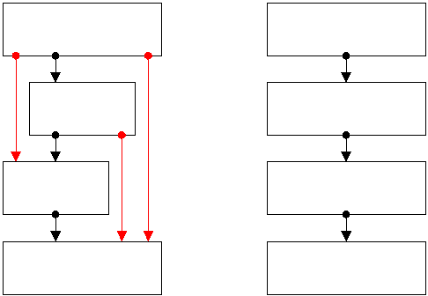
严格分层 (Strict System Layering)
The red color highlights the interactions that violate strict layering. (红线违背了严格分层的原则)

Slide 18
严格分层 (Strict System Layering)
The advantage to a strictly layered system is the simplicity with which it can be modified. (严格分层的优点：修改时的简单性)
  If one adds a new layer N entity or replaces it, the sphere of interaction with other parts of the entire system is quite limited and easy to manage. (当某一层被加入或被替换时，它的影响范围很有限，容易管理)
The disadvantage of a strictly layered system is that it can be inefficient to deal with intermediate layers when there is an interaction between entities at distant layers. (缺点：效率低)

Slide 19
严格分层 (Strict System Layering)
Networking systems are built using the layering concept extensively and are often criticized for their inefficiency. (网络系统中使用严格分层，但导致效率低下)
  In some cases, the inefficiencies are indeed caused by excessively strict layering.
Most actual systems, however, do not follow strict layering and the layering is more conceptual than actual. (因此在很多实际系统里，并不遵循严格分层的原则)

Slide 20
松散分层 (Loosely System Layering)
松散的分层应用程序放宽了此限制，它允许构件与位于它下面的任意层中的组件进行交互
  第N 层不仅可以与第 N-1 层交互，而且可以与第 N-2 层和第 N-3 层交互。

Slide 21
松散分层 (Loosely System Layering)
优点：松散方法可以改善效率，因为系统不必将简单调用从一层转发到下一层。
缺点：松散方法在层之间不提供相同的隔离级别，这使得在不影响较高层的情况下换出较低层变得更困难。

Slide 22
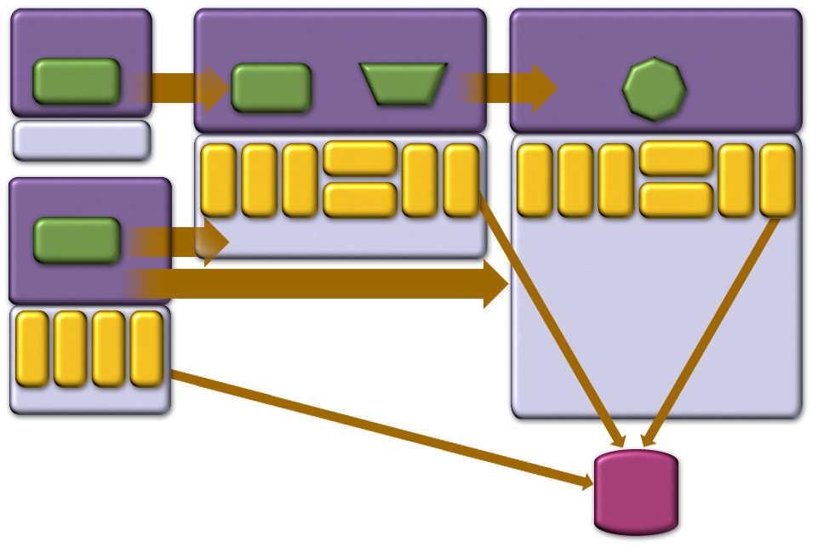
J2EE中的严格分层与松散分层（物理分层和逻辑分层结合）
Applet Container
Web Container
EJB Container
Applet
HTTP/
HTTPS
JSP
Servlet
RMI
EJB
JavaMail
JavaMail
JNDI
JMS
JTA
RMI/IIOP
JDBC
App Client Container
JDBC
JNDI
JMS
JTA
RMI/IIOP
JAF
JAF
App
Client
HTTP/
HTTPS
RMI
JNDI
RMI/IIOP
JMS
JDBC
Database

Slide 23
举例

Slide 24
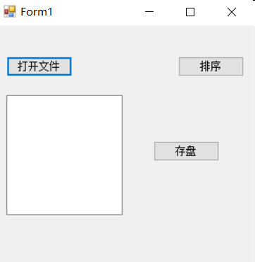
采用分层结构 实现 多行单词排序
  accepts an ordered set of lines (接受一些行)
  each line is an word (每行一个单词)
  The system outputs all lines in alphabetical order. (把所有行的按照字母表顺序输出) sort

Slide 25
设计 分三个层次PAL，BLL，DAL
PAL 表示层 主要负责 界面显示
将ArrayList数据与Listbox控件进行相互转换
BLL 业务逻辑层 主要 负责 排序等业务逻辑功能
对ArrayList数据进行排序 Sort
DAL 数据访问层 主要负责 数据输入和输出功能
文件到ArrayList 输入input，ArrayList到文件输出output
逻辑松散分层

Slide 26
演示
Notes:
三层案例.exe

Slide 27
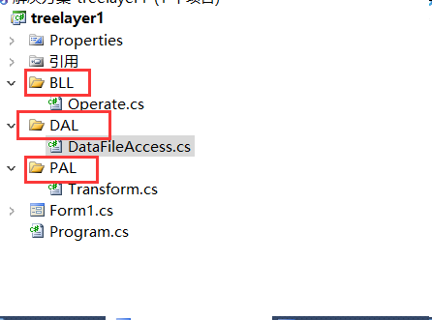

Slide 28
当需要修改 排序功能，比如先逆序 在排序
执行修改BLL层 sort功能，其他层次得功能无需修改，保证各层解耦，有利用各层独立开发
演示
Notes:
修改BLL层，其他各层无需修改.exe

Slide 30
6.3 分层系统中的交互模式

Slide 31
分层系统中两种交互模式
前面学习的分层模式(严格分层、松散分层)是从各层之间可能存在的交互关系来分类；
那么，针对分层系统中层间交互的“激发性”（谁发起调用Call），分为以下两种基本的交互模式：
  由上而下的交互模式 (top-down triggering)
  由下而上的交互模式 (bottom-up triggering)

Slide 32
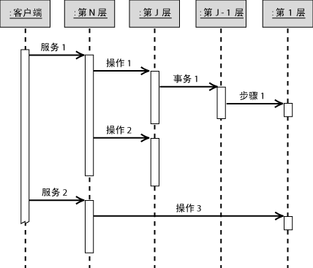
由上而下模式
在由上而下模式中，外部实体与系统中的最高层交互。
最高层使用较低级别层的一个或多个服务。
反过来，每个较低级别都使用它下面的层，直到到达最低层。
外界与系统的交互点

Slide 33
由上而下模式
一个传入调用可能导致多个传出调用。
  第 N 层上的服务 1 的调用说明了这种情况。
  当较高级别服务聚合几个较低级别服务的结果，或协调多个必须按特定的顺序执行的较低级服务的执行时，通常会发生这种情况。
  例如，浏览器页面将客户的输入提供给订单构件，而订单构件的输出将提供给发票构件。
外界与系统的交互点

Slide 34
由上而下模式
可能会使用松散的分层方法。
  服务 2 的实现绕过了所有中间层而直接调用第 1 层。
  例如：数据维护应用程序绕过任何中间业务逻辑层而直接访问数据访问层的表示层。
外界与系统的交互点

Slide 35
由上而下模式
顶层服务的调用并不一定会到达(调用)所有层。
  例如：服务 1 到操作 2 顺序。
  当较高级别可以处理自身中的调用，或者缓存了较早的某个请求的结果时，就会发生这种情况。
  例如，域组件通常缓存数据库查询的结果，这使得将来调用时不必调用数据访问层。
  例如，WEB应用程序中，用户发送用户注册请求，服务器端进行校验，如果校验不合格，不调用数据访问层将该用户加入系统。
外界与系统的交互点

Slide 36
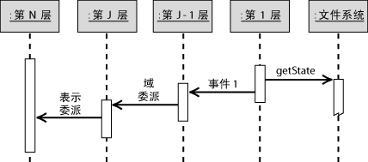
由下而上模式
在由下而上模式中，外部实体与系统中的最底层交互，通常用来监视某些底层系统的状态变化。
当被监控对象状态发生改变时，触发系统最底层的某些服务；
每个较低级别回调它上面的层的服务，直到到达最顶层；
在此方案中，客户端只能使用最底层的一组服务，而无法直接了解任何较高的层。

Slide 37
由下而上模式
外界与系统的交互点
(1)
(4)
(2)
(6)
(3) call
(5) call
(7) call

Slide 38
二者的区别
在由上而下方案中，较高层直接调用较低层，因此高层依赖于低层。
在由下而上方案中，较低层通过事件(event)、回调(callback)和委派(delegate)来与较高层通信。
  目的：防止较低层依赖于较高层。——为什么？
  问题：回调？
由上而下的信息和控制通常被描述成请求(request)；
由下而上的方式被描述为通知(notify)。

Slide 39
Bi-directional Layering (双向分层)
However, in a communication system, information must travel in both directions. (在某些网络/通讯系统里，信息必须在两个方向都可以传递)
  A high level entity on the sending system interacts with a lower level entity on the sending system setting off a chain of interactions. (发送端系统中：高层→低层)
  This chain eventually results in an interaction between a very low level entity in the sending system and a very low level entity in the receiving system. (发送端与接收端系统在最底层的交互)
  A new chain of interactions works its way up the layers in the sending system until a message is delivered to some high level entity in the receiving system. (接收端系统中：低层→高层)

Slide 40
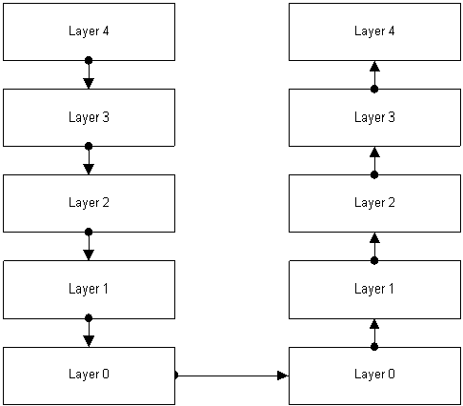
Bi-directional Layering (双向分层)

Slide 41
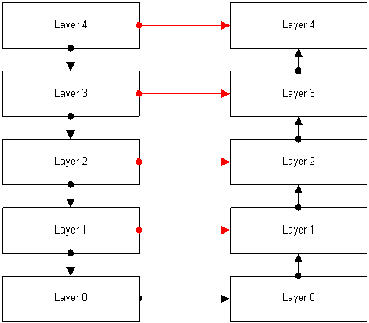
双向分层中端对端的虚拟通讯
在分层的网络通讯系统里，同一层次之间的交互：
  在物理上通过双向分层的方式完成；
  在逻辑上可看作端对端的虚拟通讯。

Slide 42
6.4 分层系统的几个例子
Some Examples

Slide 43
DBMS中的“三级模式-两层映像”
主语言
＋DML
主语言
＋DML
主语言
＋DML
主语言
＋DML
主语言
＋DML
外模式
外部视图A
外部视图B
外模式 / 概念模式 外模式 / 概念模式
映象A 映象B
概念模式
概念视图
概念模式 / 内模式映象
内模式
数据库(内部视图)

Slide 44
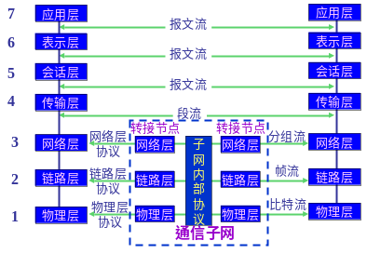
ISO/OSI网络的分层模型

Slide 45
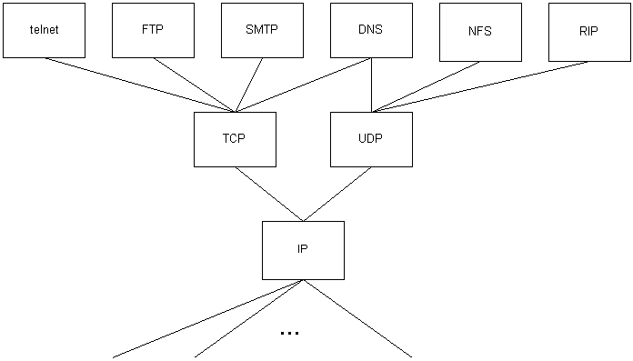
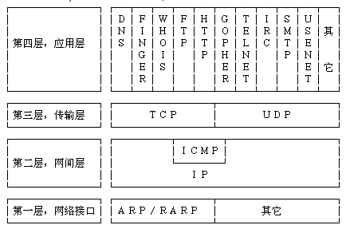
TCP/IP Protocol Layering (TCP/IP分层协议)

Slide 46
计算机操作系统(OS)的层次结构
用户
Shell解释运行
语言处理、系统工具、系统应用程序
系统调用
操作系统内核(System kernel)
基本输入输出(BIOS)
计算机硬件(CPU、存储器、I/O等)

Slide 47
C/S (Client/Server)
用户
客户机1
……
DB
服务器
用户
客户机n
第一层
第二层

Slide 48
B/S (Browser/Server)
用户1
客户机1
……
应用
服务器
DB
服务器
DB
用户n
客户机n
第一层
第二层
第三层
Web
浏览器
Web
服务器
DB
服务器
DB
用户

Slide 49
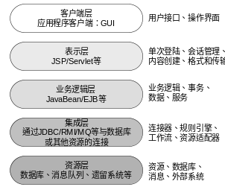
信息系统的典型分层结构

Slide 50
6.5 分层系统的优缺点分析

Slide 51
Advantages of Layered System
支持基于抽象程度递增的系统设计，使设计者可以把一个复杂系统按递增的步骤进行分解；
支持功能增强，因为每一层至多和相邻的上下层交互，因此功能的改变最多影响相邻的上下层；
支持复用。只要提供的服务接口定义不变，同一层的不同实现可以交换使用。这样，就可以定义一组标准的接口，而允许各种不同的实现方法。
对标准化的支持。清晰定义并且广泛接受的抽象层次能够促进实现标准化的任务和接口开发，同样接口的不同实现能够互换使用。
可测试性。具有定义明确的层接口以及交换层接口的各个实现的能力提高了可测试性。

Slide 52
Disadvantages of Layered System
并不是每个系统都可以很容易地划分为分层的模式，甚至即使一个系统的逻辑结构是层次化的，出于对系统性能的考虑，系统设计师不得不把一些低级或高级的功能综合起来；
效率的降低：
  由分层风格构成的系统，运行效率往往低于整体结构。
  在上层中的服务如果有很多依赖于最底层，则相关的数据必须通过一些中间层的若干次转化，才能传到；
很难找到合适的、正确的层次抽象方法：
  层数太少，分层不能完全发挥这种风格的可复用性、可更改性和可移植性上的潜力。
  层数过多，则引入不必要的复杂性和层间隔离冗余以及层间传输开销。
  目前，没有可行的广为人们所认可的层粒度的确定和层任务的分配方法。

Slide 53
* 6.6 分层原则
Layering Principles

Slide 54
分层系统设计的过程
Step 1: 为把任务进行分层而定义抽象准则
Step 2: 根据抽象准则定义抽象层数
Step 3: 给每个层命名并指定它们的任务
Step 4: 设计层次内部的构件
Step 5: 为每个层次定义接口并指定相邻层间的通信
Step 6: 弱化相邻层之间的耦合
Step 7: 设计错误处理策略

Slide 55
Step 1: 分层准则
分层从逻辑上将子系统划分成许多集合，而层间关系的形成要遵循一定的规则。
  通过分层，限制子系统间的依赖关系，使系统以更松散的方式耦合，从而更易于维护。
  特定层中的构件只应与同一层及其下一层的构件存在依赖关系(即采用严格分层的方式)。
    如果不这样限制依赖关系，将会导致系统体系结构退化，使系统脆弱并难于维护。
    如果子系统需要直接访问低层服务(即采用松散分层的方式)，务必需要慎重使用。

Slide 56
Step 1: 分层准则
可见度：各子系统只能与同一层及其下一层的子系统存在依赖关系。
易变性：
  最上层放置随用户需求的改变而改变的元素；
  最底层放置随实施平台(硬件、语言、操作系统、数据库等)的改变而改变的元素；
  中间层放置广泛适用于各种系统和实施环境的元素；
  如果在这些大类中进一步划分有助于对模型进行组织，则添加更多的层；

Slide 57
Step 1: 分层准则
通用性：
  将抽象的模型元素放置在低层；
  将具体的模型元素放置在高层；
归纳：根据距硬件接近或距应用接近的程度来建立层次；
  用户界面→特定功能模块→公共服务→操作系统接口→操作系统→硬件

Slide 58
Step 2: 确定层数
层数：
  对于小型系统，3层就足够
  对于复杂系统，通常需要 5-7 层
  如果超过 10 层，就需要慎重考虑
层数越多，越需慎重：导致不必要的系统开销；
层数太少：导致系统结构混乱不清。
对象数量 | 层数
0-10 | 无需分层
10-50 | 2
25-100 | 3
100-1000 | 4

Slide 59
Step 3: 给各层分配任务
将整个系统所需要实现的任务，分配到某一特定的层次，即定义系统中每一层所能提供的服务：
  最顶层的任务就是整个系统从用户出发的任务；
  较高层次的任务建立在较低层次任务之上；
分配任务的标准：“倒金字塔式”复用
  较高的层次应定义较多的服务数目，可避免开发者了解过多的底层细节(这些细节在开发过程中可能会频繁改变)；
  高层应具有扩展性以覆盖更大的可用范围；
  底层应设法保持“瘦小”和“稳定”：内核。

Slide 60
小结
Step 1: 确定分层准则；
Step 2: 确定层数；
Step 3: 给各层分配任务；
Step 1~ Step 3需重复进行，不断细化和完善。
这是一个复杂的过程，可能需要尝试不同的标准、层次数、功能分解和服务分配的多种组合。

Slide 61
Step 4: 设计层次内部结构
如果某一层内部的构件/服务比较多，那么可能使系统处于混乱状态；
因此，需要对每个层次内部服务的聚类和模块化，使之清晰和有组织性。
具体的指南：
  4.1 模块设计原则 (聚合度-耦合度原则)
  4.2 用户组织原则
  4.3 研发组织原则
  4.4 物理分布原则

Slide 62
Step 5:为每个层次定义接口并指定相邻层间的通信
定义每一级别之间的接口以及它们彼此通信所需的协议。
接口的类型：
  Black-box(黑盒接口)
  White-box(白盒接口)
选择层间的交互协议：
  自上而下模式
  自下而上模式
  双向模式

Slide 63
Step 6: 弱化相邻层之间的耦合
注意分层设计中跨越层边界的交互次数，并寻找机会以便重新调整设计以减少跨越边界的交互的次数。
对自上而下的模式而言：
  单向耦合：改变层N不需要考虑对层N+1的影响，只要保证层N的接口保持不变即可；
  如果是white-box的接口类型，那么第N 层中的构件可直接访问第N-1层中的构件的实现，这使得较高级别依赖于较低级别的实现细节，也是不可取的。
  引入Facade 等模式以及其他“去耦合”技术，以便将这种类型的耦合控制在最小。

Slide 64
Step 6: 弱化相邻层之间的耦合
对自下而上的模式而言：
  要避免使较低级别依赖于较高级别，应对需要穿越栈的通信使用异步消息传递、回调和事件等技术，从而使层间仍然保持单向耦合；
    高层对底层注册了回调函数；
    高层通知低层，当特定事件发生时调用高层的哪个函数；
    低层在注册表里保持从事件到高层函数的映射关系。

Slide 65
Step 7: 设计错误处理策略
考虑如何处理错误：必须定义对于所有级别而言一致的错误处理策略。
当设计错误处理策略时，应考虑下列因素：
  尽可能在错误发生的层次对错误进行处理；
  避免通过异常处理机制将较低级别抽象公开给较高级别；
  如果必须使异常沿层次上移，那么应将较低级别异常转化为对于处理层而言有一定意义的异常；
  尽可能把错误消灭在低层，可避免高层陷入过多的错误处理细节。

Slide 66
结束

